Slide 1

[ ]
프론트 프로젝트
TEAM
팀장 : 윤현기
조원 : 이동우
조원 : 이수민
조원 : 이정호

Slide 2

목차
INDEX
프로젝트 주제
프로젝트 PART
프로젝트 구현내용

Slide 3
프로젝트 구현내용 메인페이지 - 이수민
Part 1
주제
교제 구매 웹 사이트 구현
사용언어
HTML + CSS + JavaScritp
참고 사이트
yes24, 교보문고, CBT문제 사이트

Slide 4
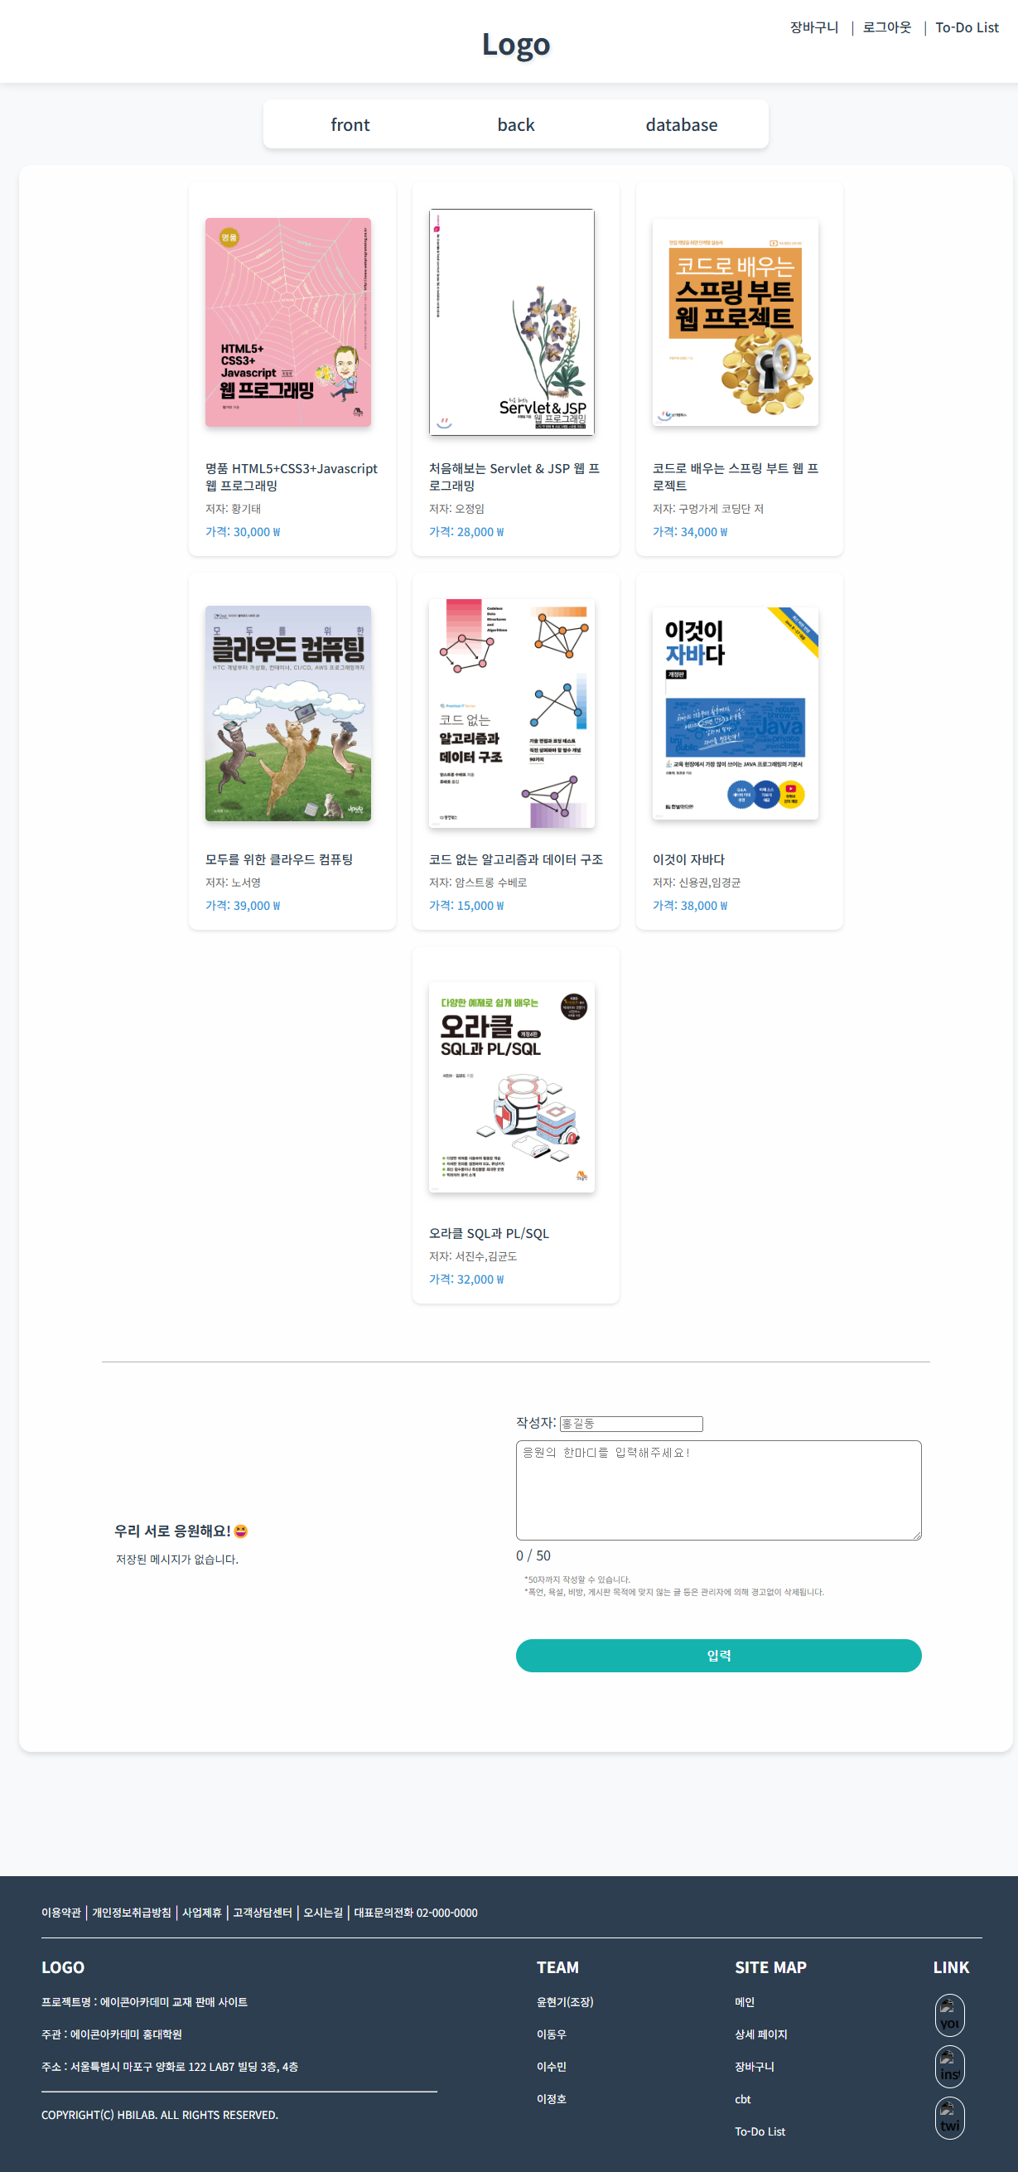
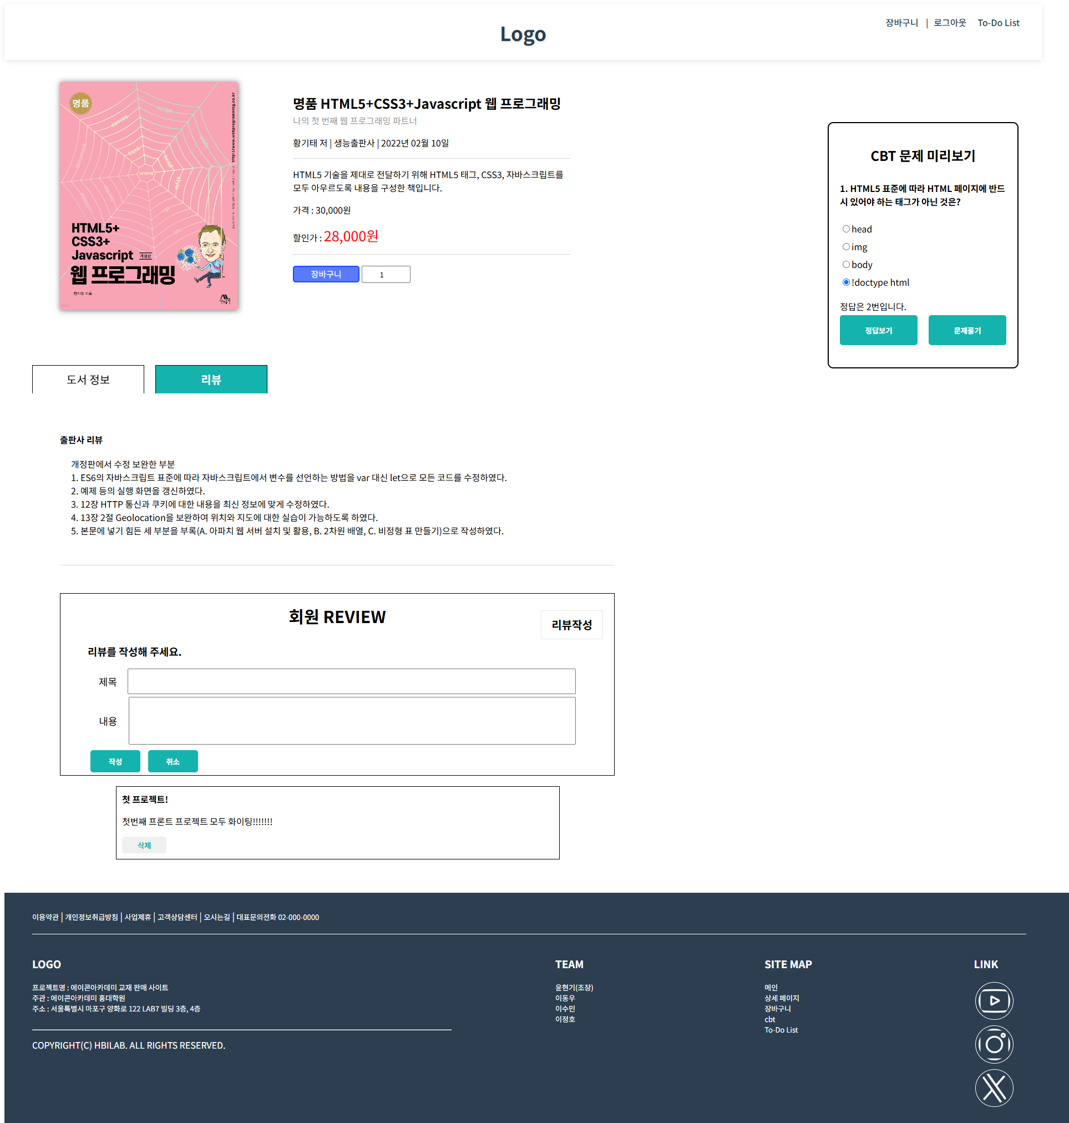
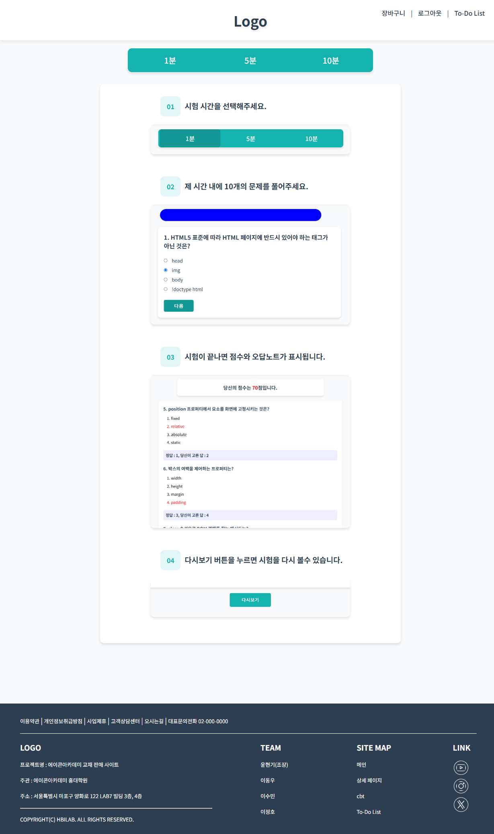
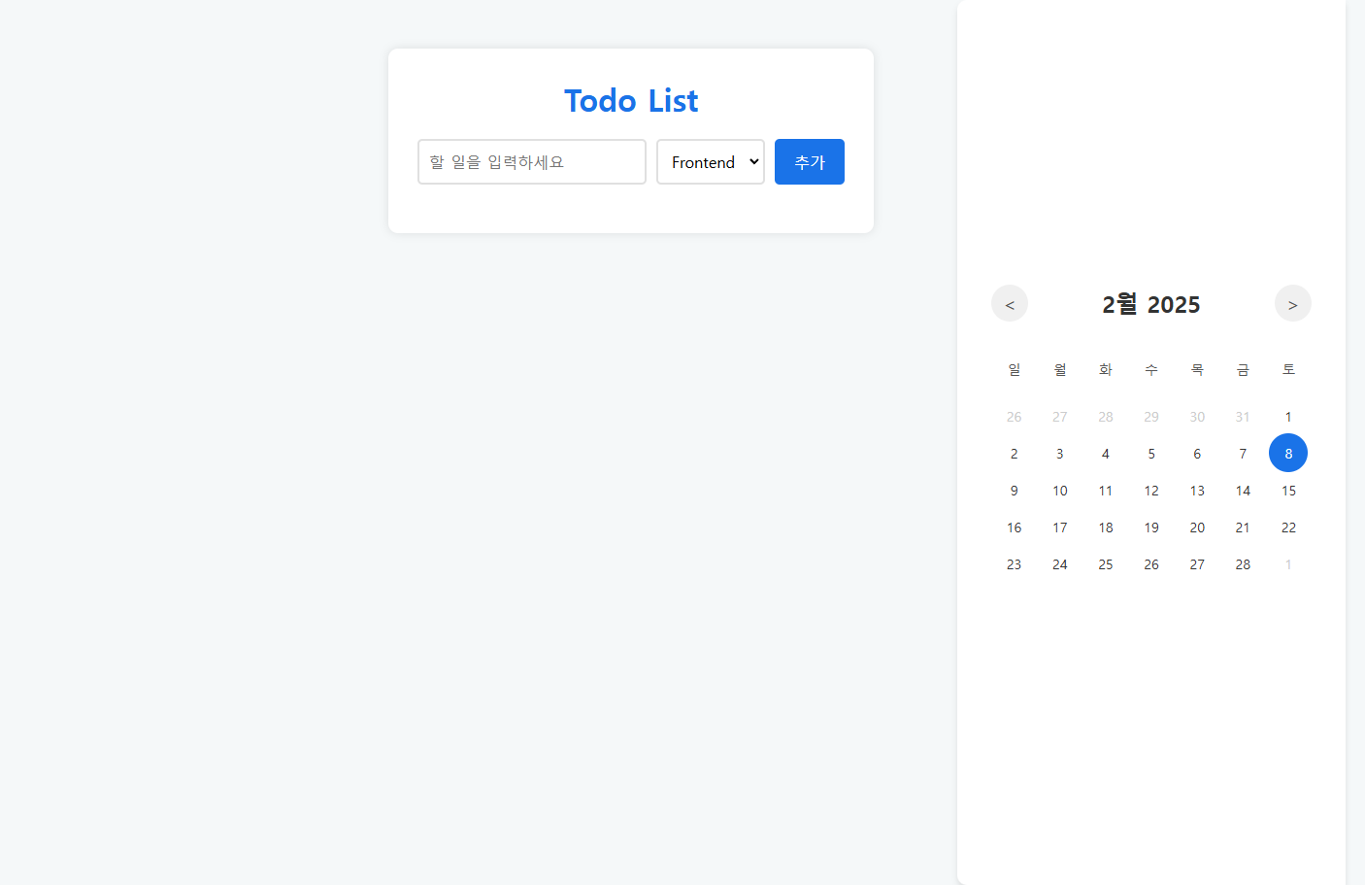
프로젝트 PART
Part 2
001
002
003
004
main 페이지
상세 페이지
CBT 페이지
TO-DO-LIST
이수민
이동우
이정호
윤현기

Slide 5
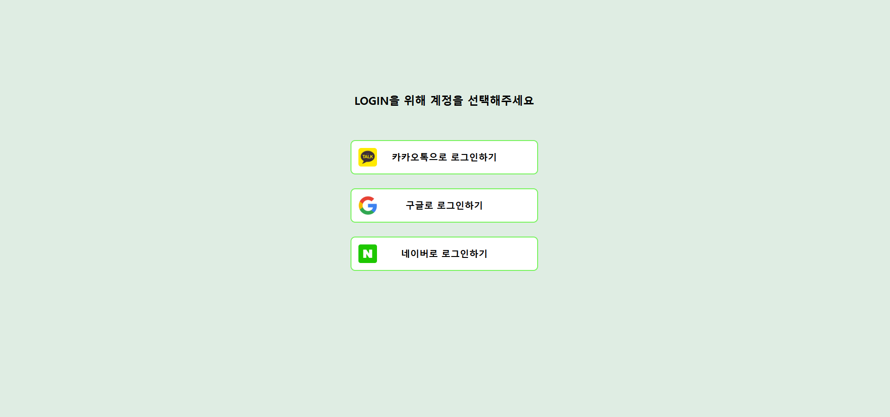
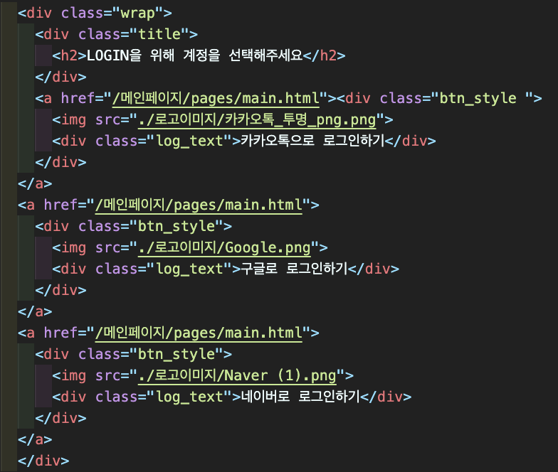
프로젝트 구현내용 로그인
Part 3

Slide 6
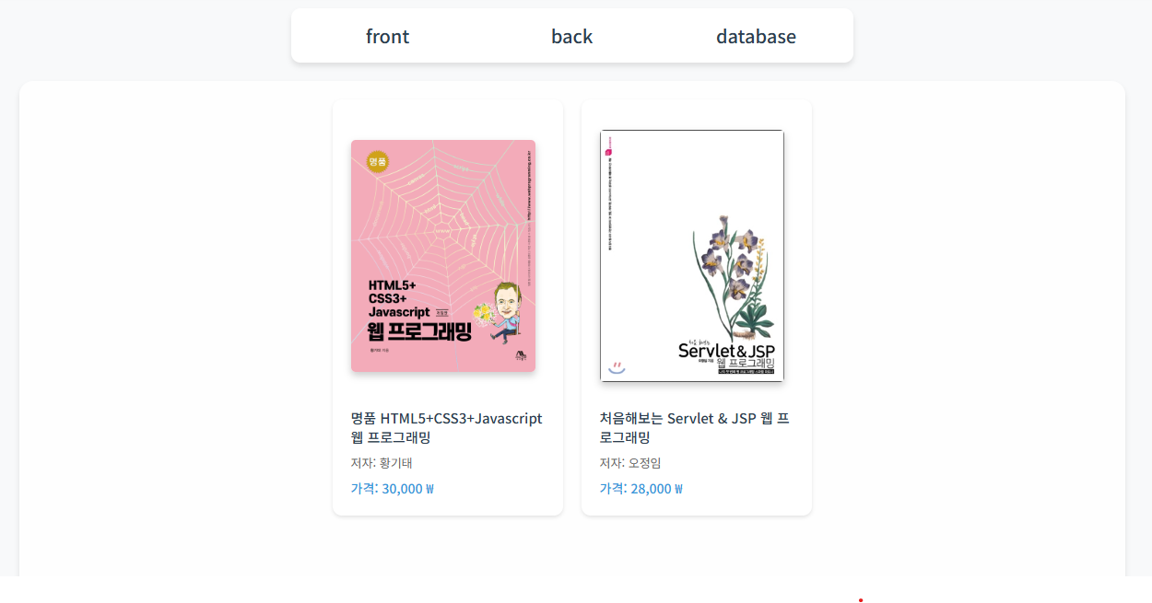
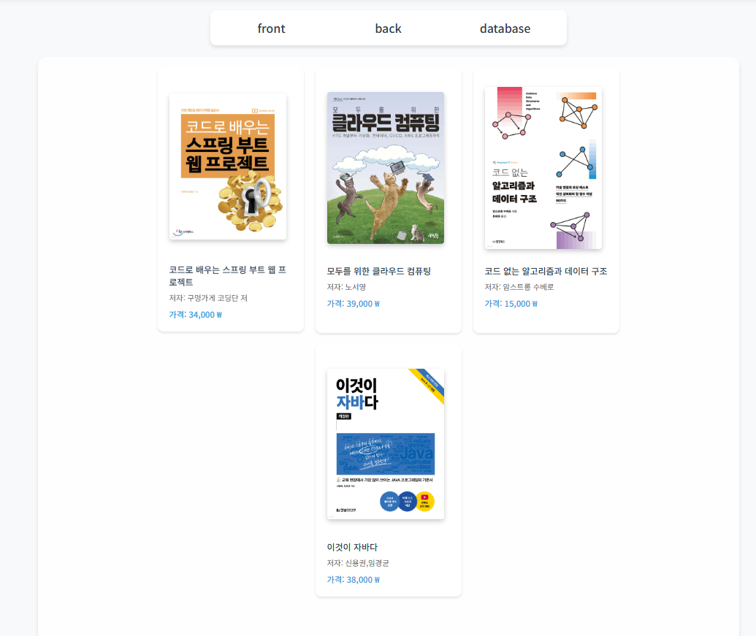
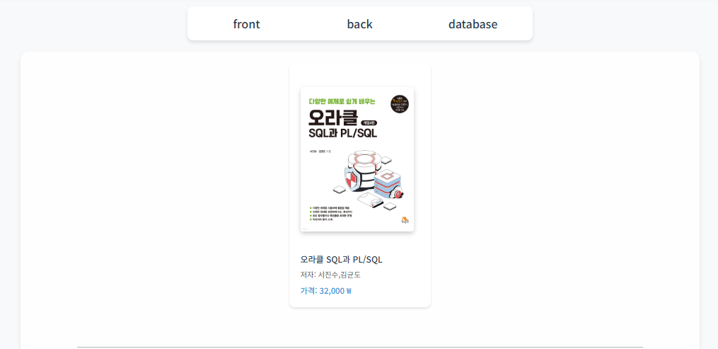
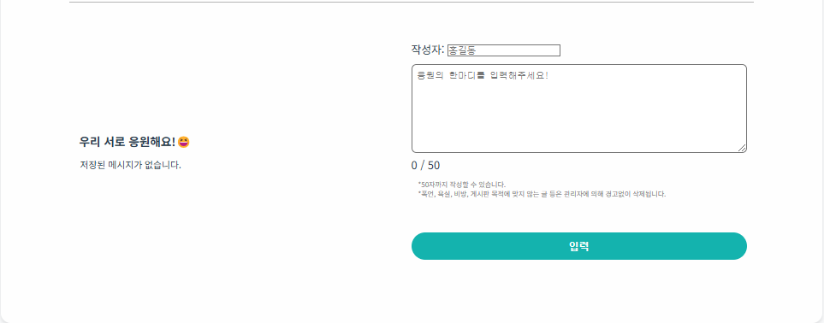
프로젝트 구현내용 메인페이지 - 이수민
Part 3

Slide 7
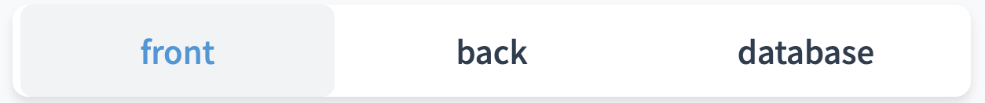
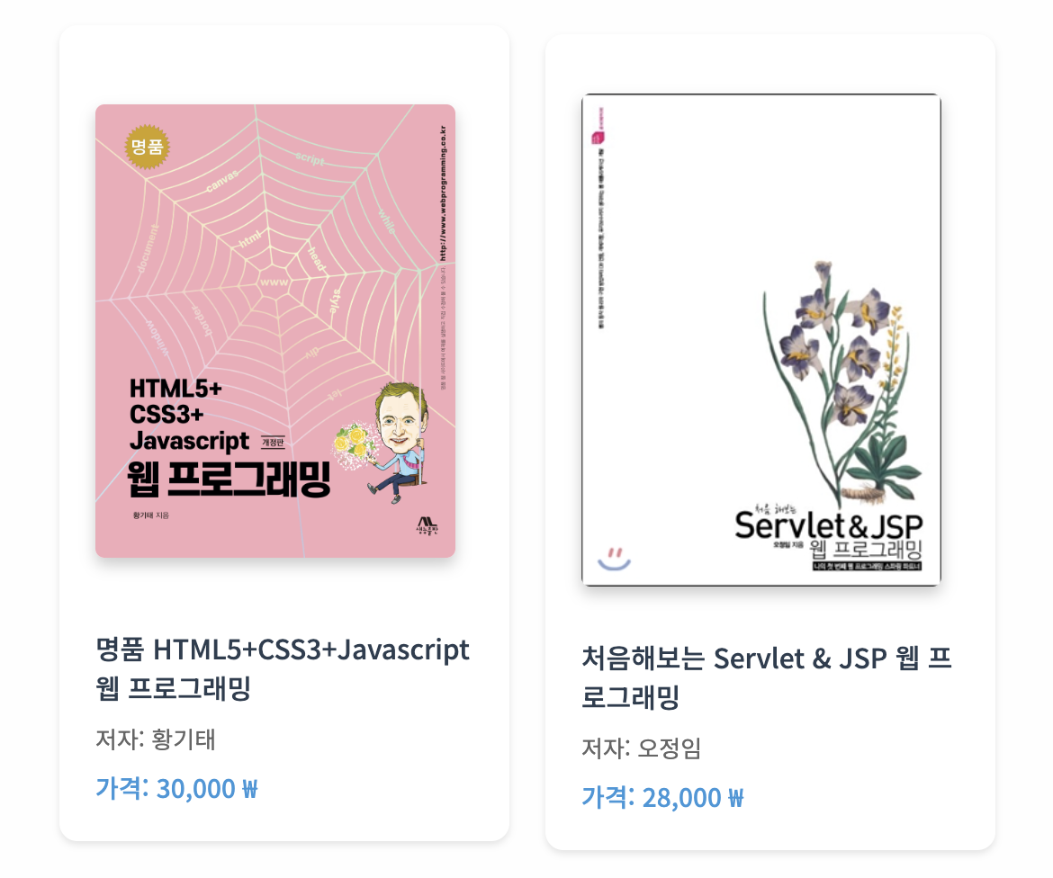
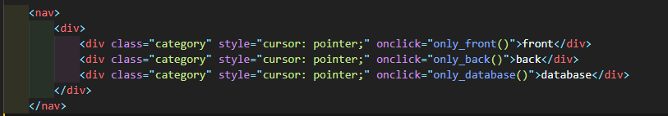
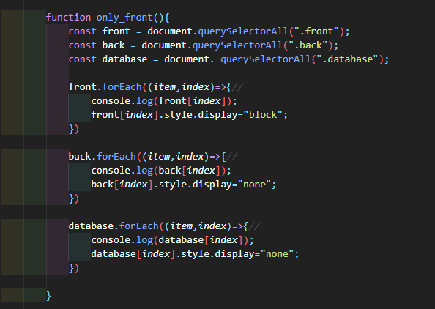
프로젝트 구현내용 메인페이지 - 이수민
Part 3
<onclick = “ ”; 클릭 함수 지정>
Front, back, database의 해당 카테고리를 누르면
다른 카테고리 = display = “none”;
해당 카테고리 = display = “block”;
해당 카테고리만 나올 수 있게 코드 작성

Slide 8
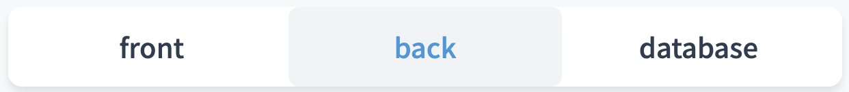
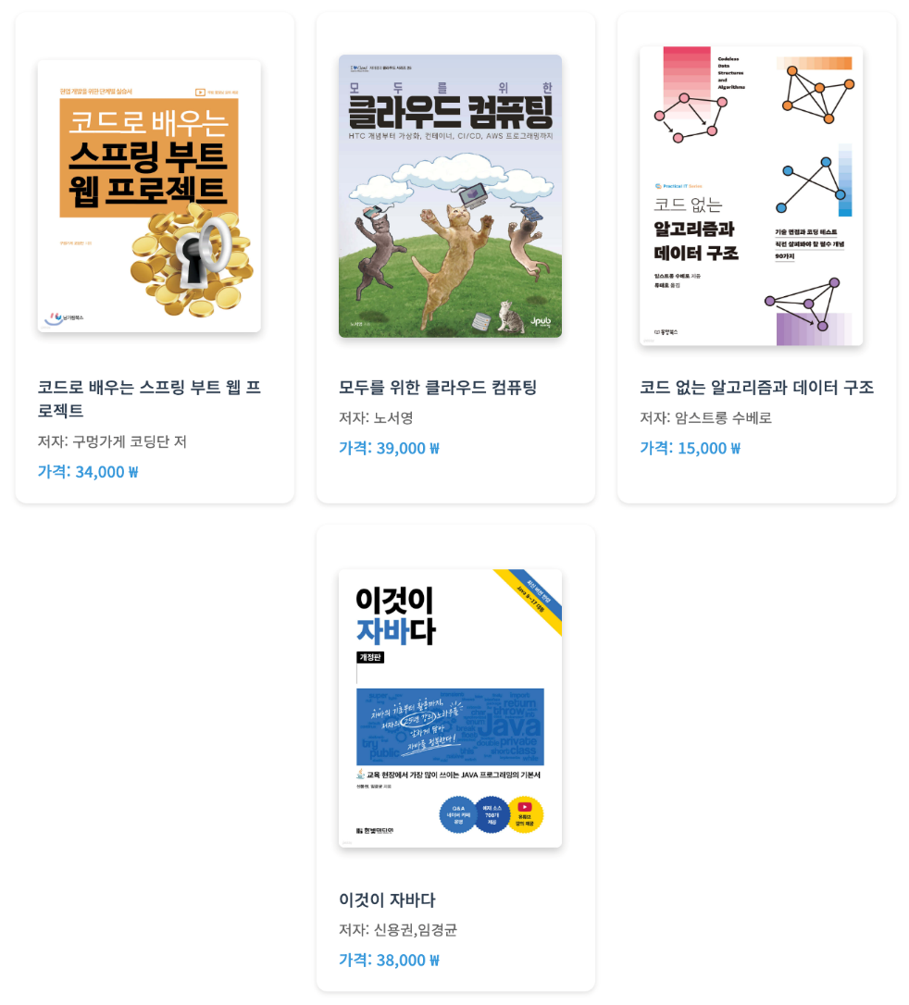
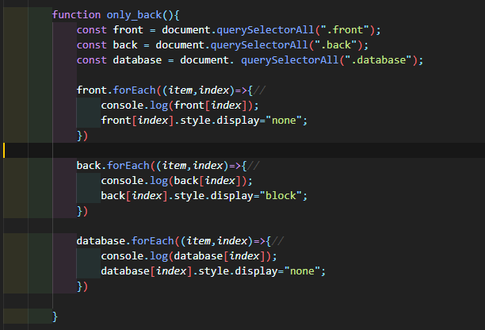
프로젝트 구현내용 메인페이지 - 이수민
Part 3
<onclick = “ ”; 클릭 함수 지정>
Front, back, database의 해당 카테고리를 누르면
다른 카테고리 = display = “none”;
해당 카테고리 = display = “block”;
해당 카테고리만 나올 수 있게 코드 작성

Slide 9
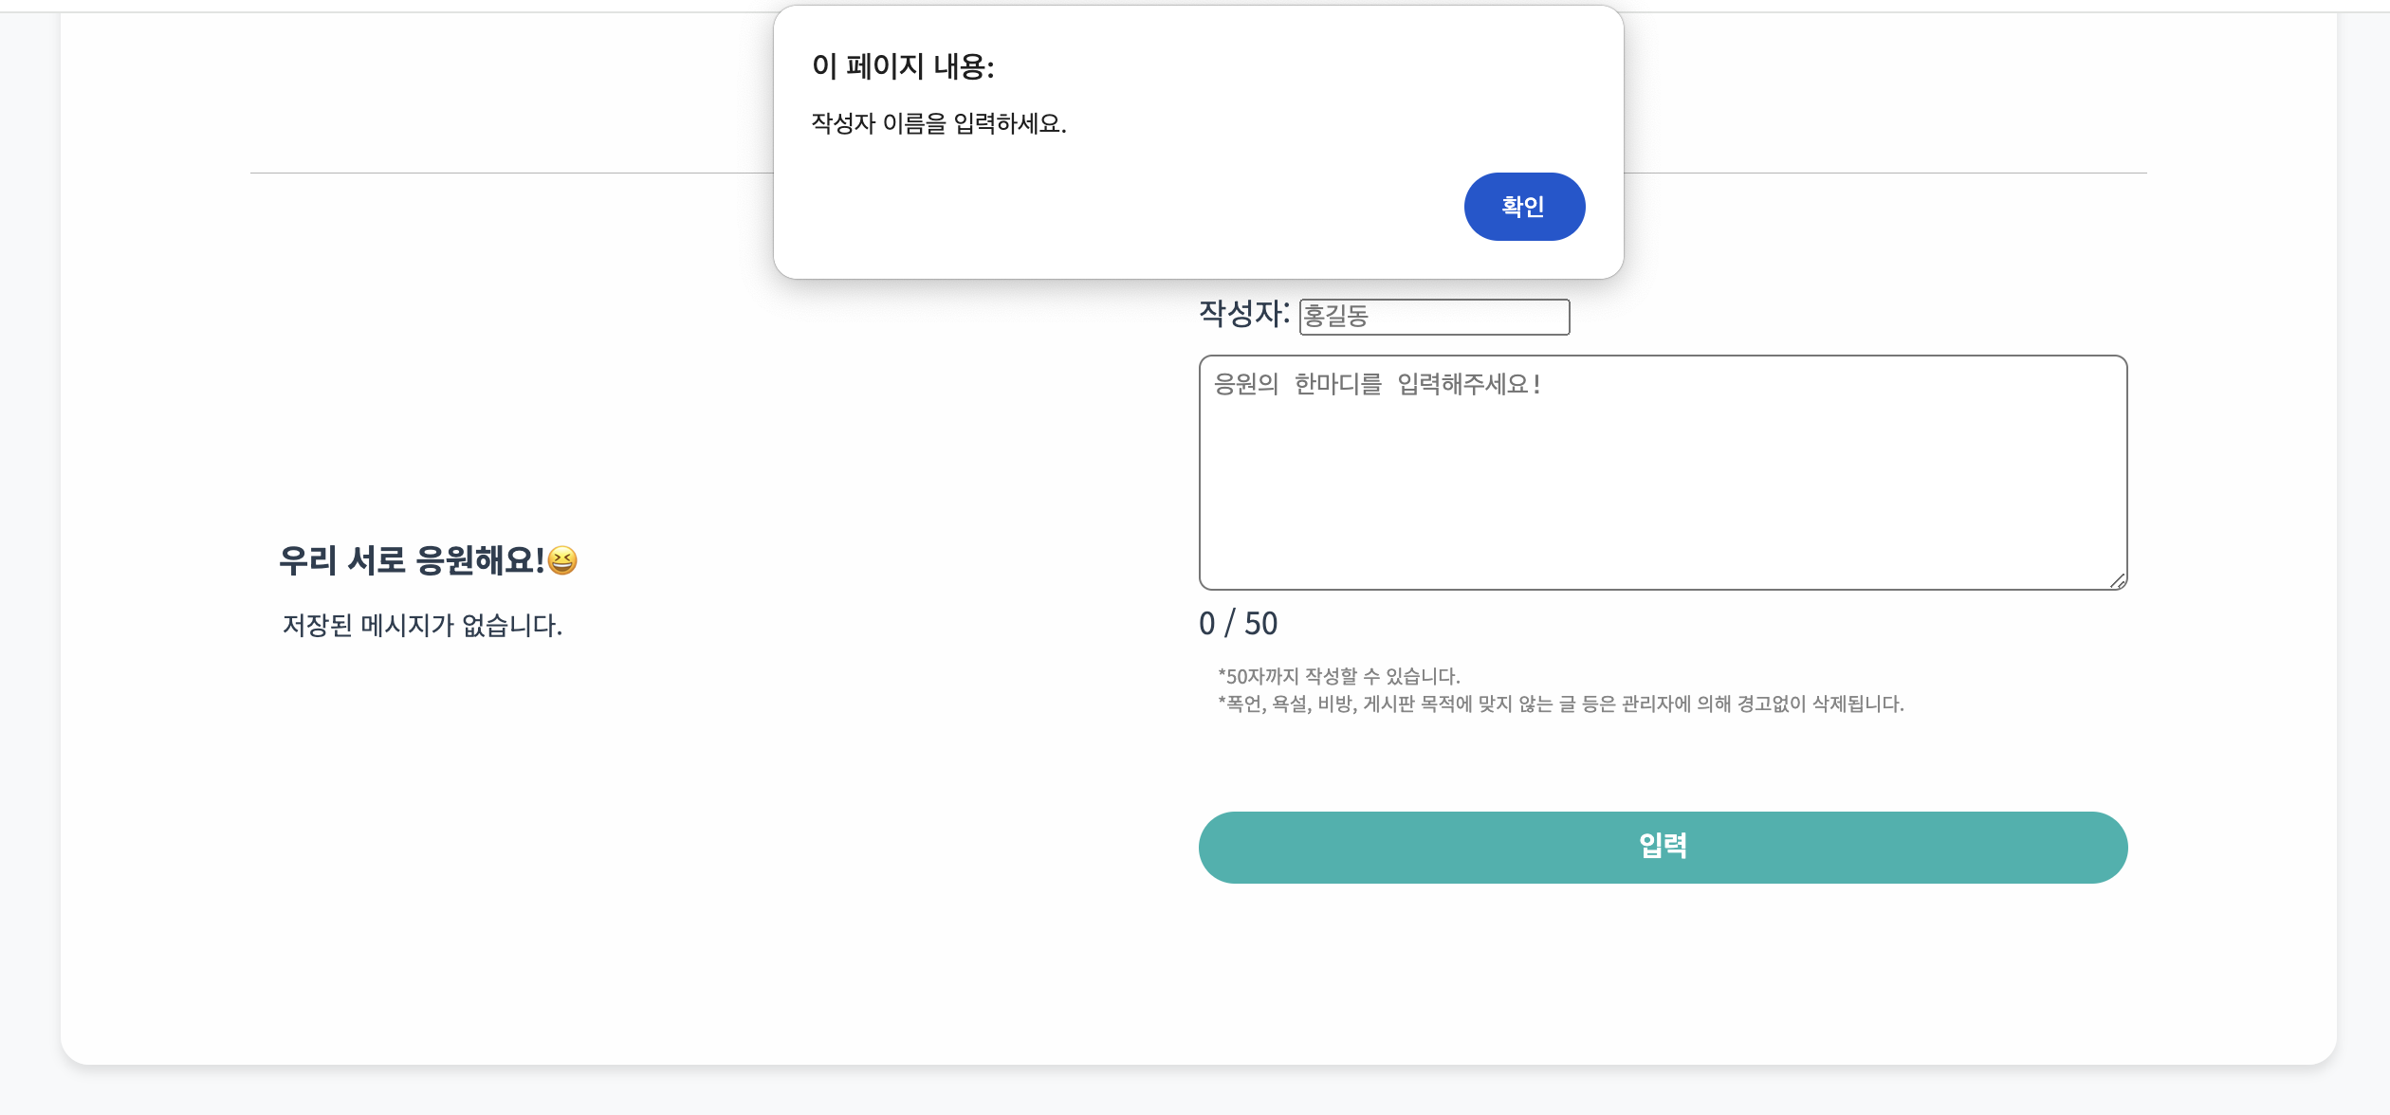
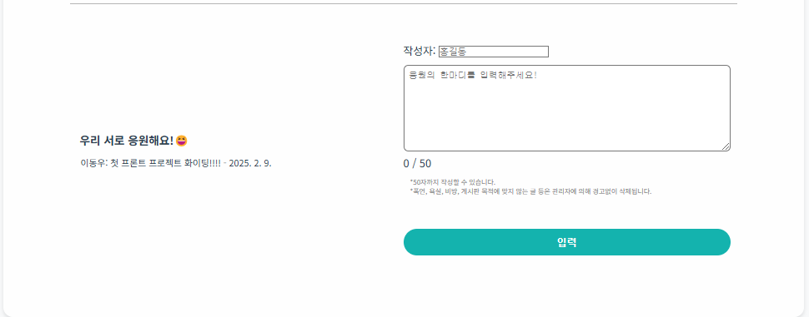
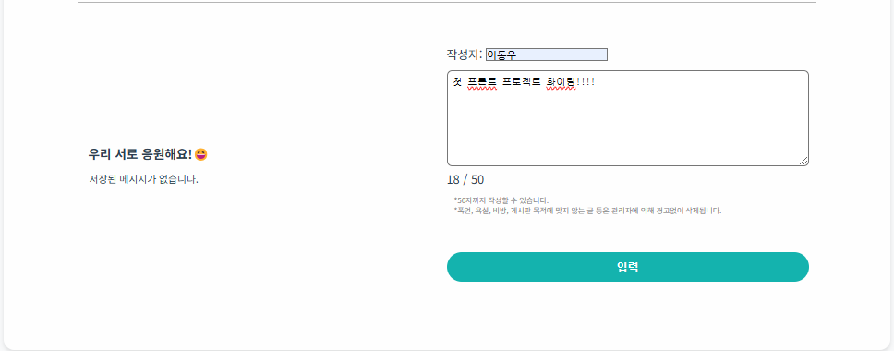
프로젝트 구현내용 메인페이지 - 이수민
Part 3

Slide 10
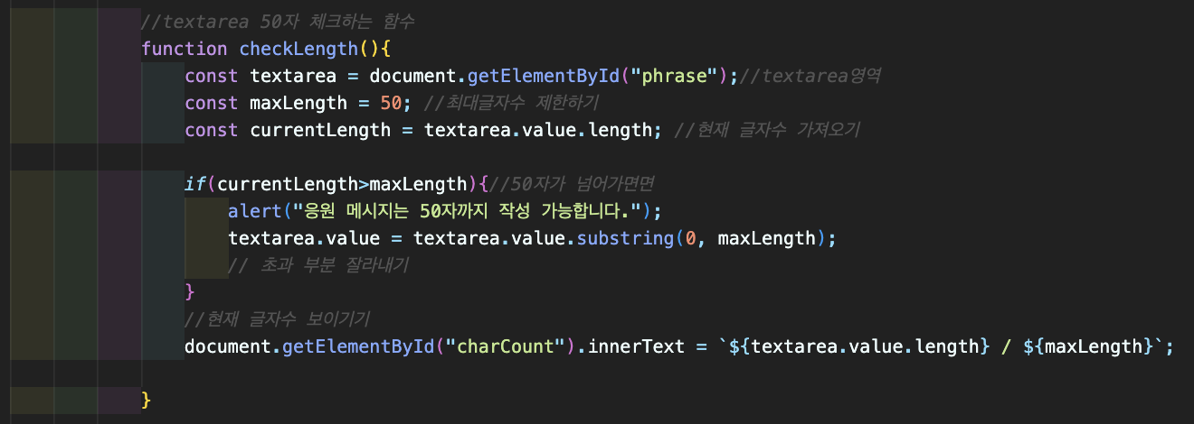
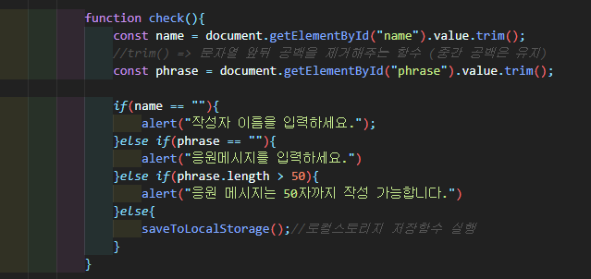
프로젝트 구현내용 메인페이지 - 이수민
Part 3
const maxLength = 50;
글자수 50자 지정
50자 이상이면 alert로 알림
text작성 칸 하단에 글자수 보여주기
입력버튼 클릭 => check함수
이름, 응원메시지 칸이 공백일 때
alert로 알림 +
응원 메시지 50자 이상일시 알림

Slide 11
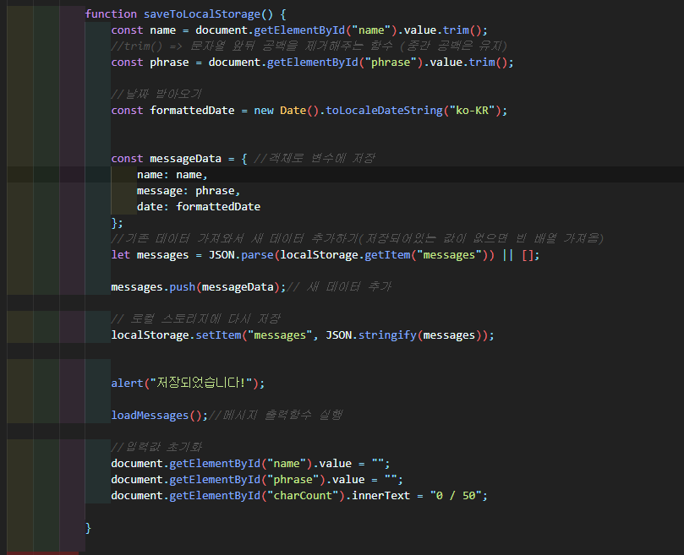
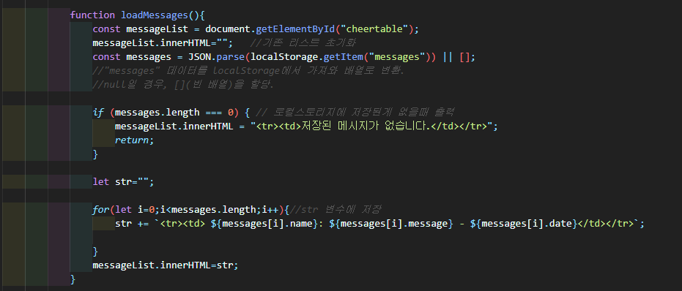
프로젝트 구현내용 메인페이지 - 이수민
Part 3
Function loadMessage(){ }
로컬 스토리지에 저장된 메시지를 테이블
형태로 출력하는 함수
저장된 메시지가 없으면 ‘저장된 메시지가 없습니다.’ 문구 출력
작성자에게 이름, 메시지를
입력 받아 날짜와 함께 객체에 저장
객체를 문자열로 바꿔 로컬 스토리지에 저장
입력 칸, 글자수 초기화

Slide 12
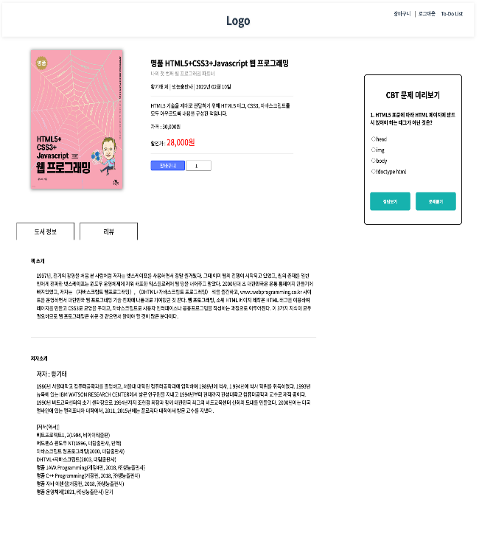
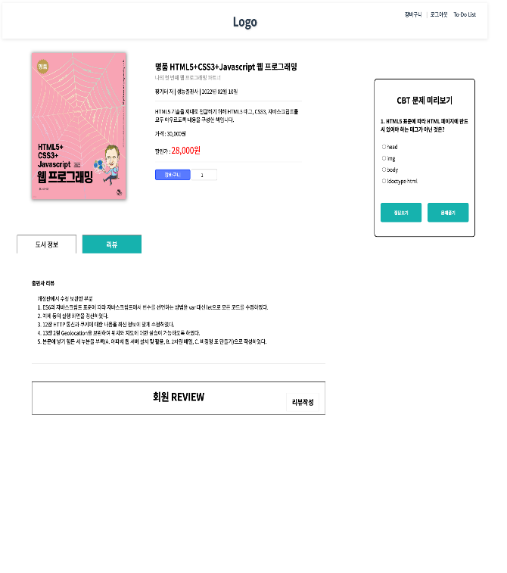
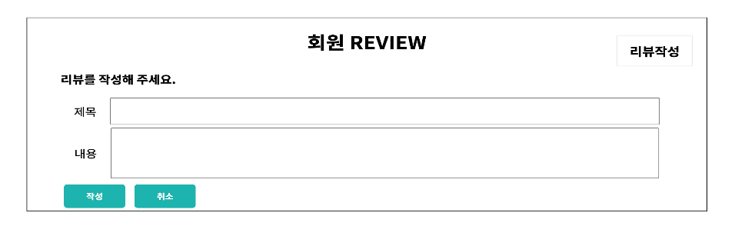
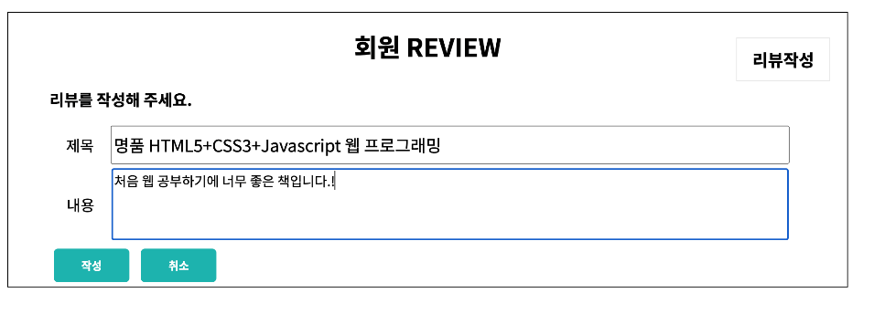
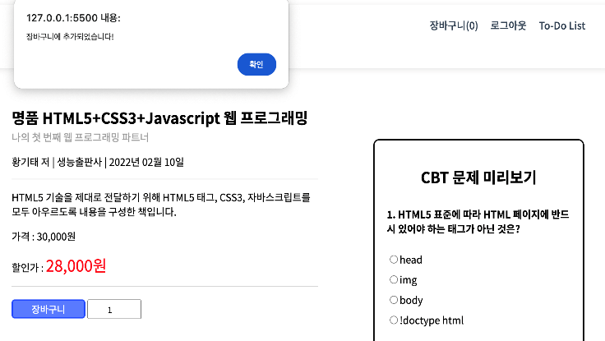
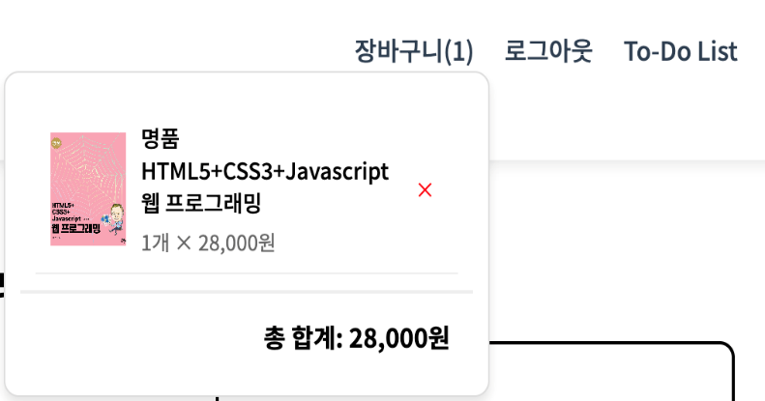
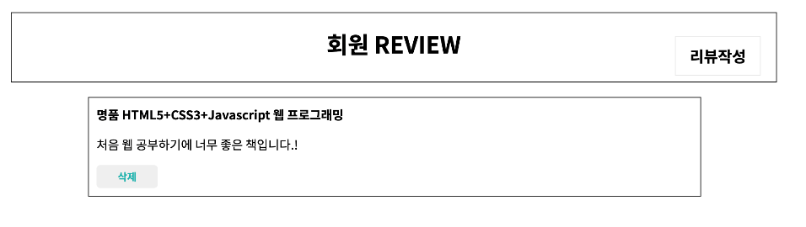
프로젝트 구현내용 상세페이지 - 이동우
Part 3

Slide 13
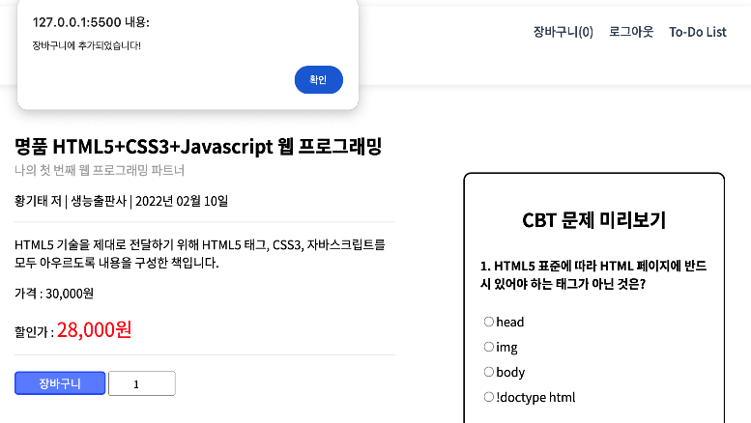
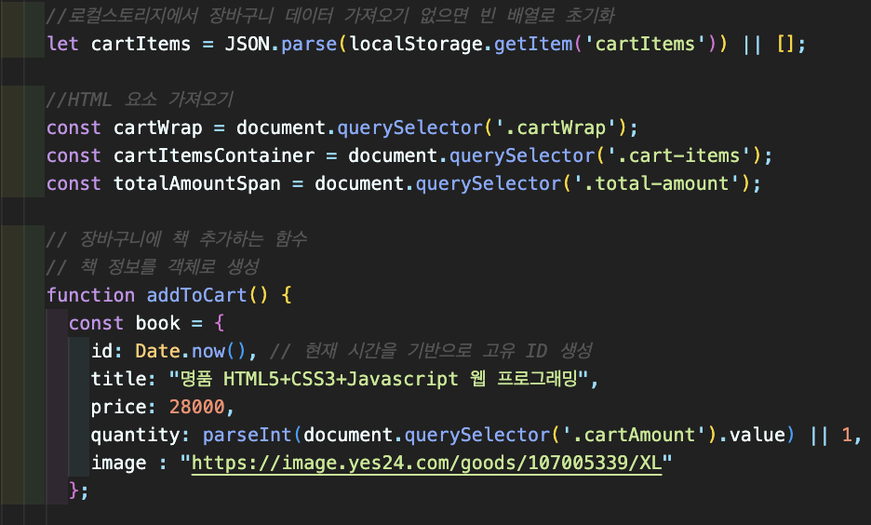
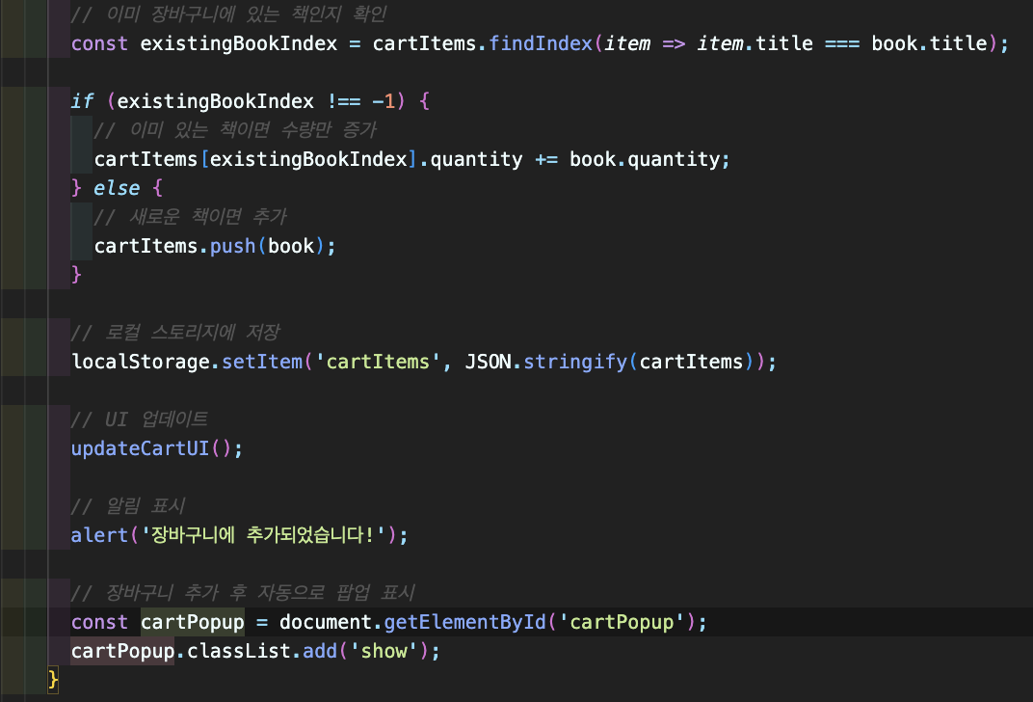
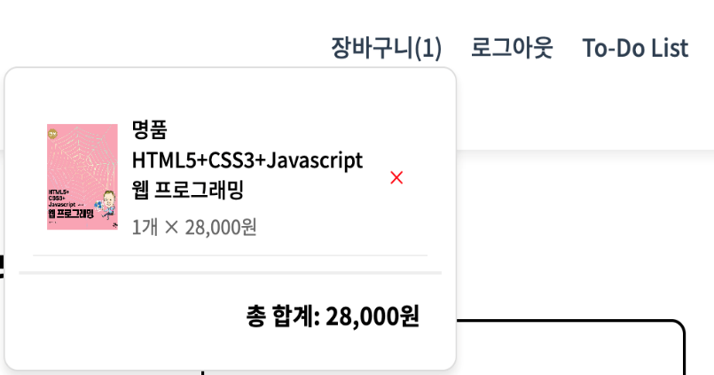
프로젝트 구현내용 상세페이지 장바구니 - 윤현기
Part 3
장바구니
로컬스토리지에서 장바구니 데이터 가져오기
2. HTML 요소 가져오기
- header 장바구니(0) = (.cartWrap)
- 장바구니 아이템들이 추가될 장소 = (.cart-items)
- 총 합계 (.total-amount
3. 책 정보 객체로 저장하기
장바구니에 책 담기
장바구니에 담겨있는 책 있는지 확인 (findIndex)
If문을 활용하여 책이 있다면 수량만 증가 없다면 새로운 책 추가
로컬 스토리지에 책 저장하기
updateCartUI()를 호출 해 장바구니를 최신으로 업데이트
Alert로 알림 표시
장바구니 추가 시 자동으로 팝업 표시

Slide 14
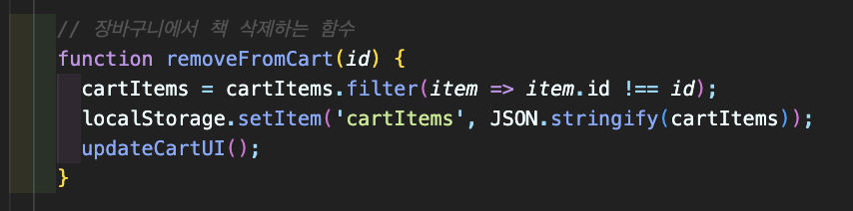
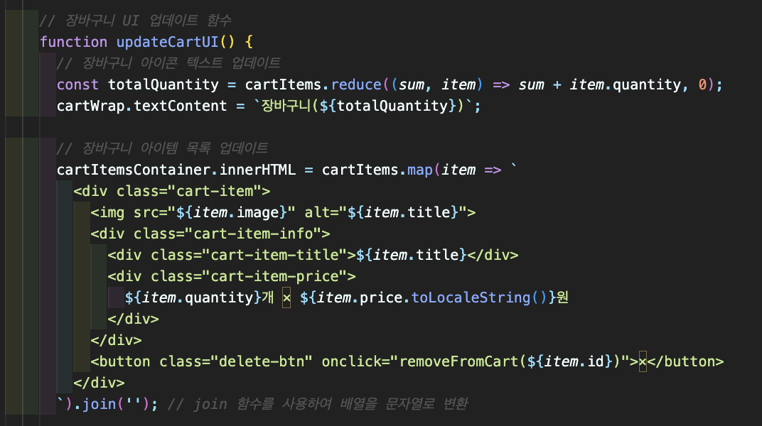
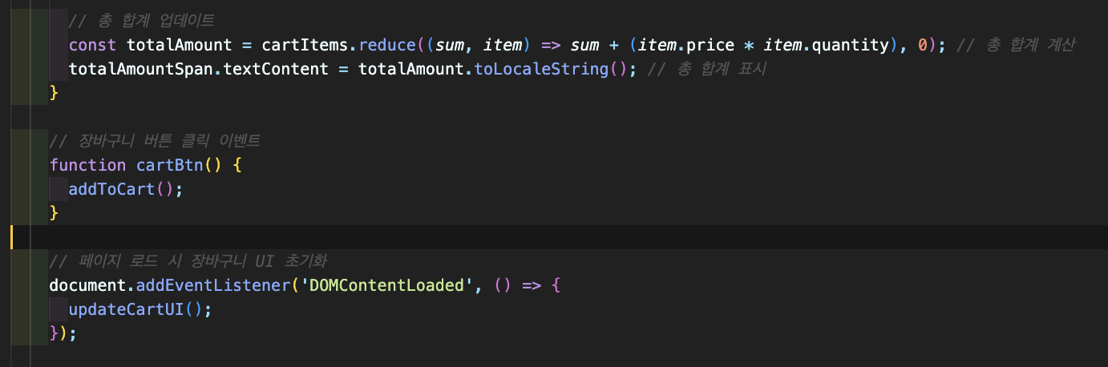
프로젝트 구현내용 상세페이지 장바구니 - 윤현기
Part 3
책 삭제하기
특정 id를 가진 책을 제외한 나머지 책들로 새로운 cartItems 배열을 만듦
업데이트된 장바구니 정보 로컬스토리지에 담기
updateCartUI( )를 호출하여 장바구니 갱신
reduce()를 이용해 장바구니에 담긴 총 수량 계산
cartWrap의 텍스트를 “장바구니(총수량)”으로 변경
장바구니 목록 업데이트
map() 함수를 cartItems 배열을 HTML 요소로 변환
Join(“”)을 사용해 문자열로 변환 후 cartItemsContainer에 삽입
reduce( )를 사용해 총 금액을 계산하고 totalAmiuntSpan에 표시
장바구니버튼(cartBtn)을 클릭하면 addtoCart()를 실행하여 장바구니에 책 추가
페이지 로드 시 장바구니 UI 초기화

Slide 15
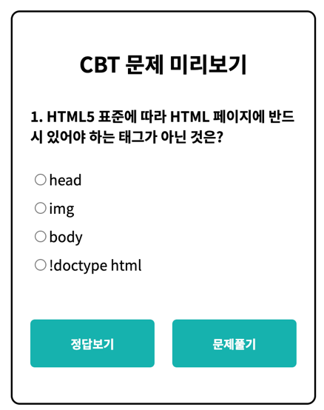
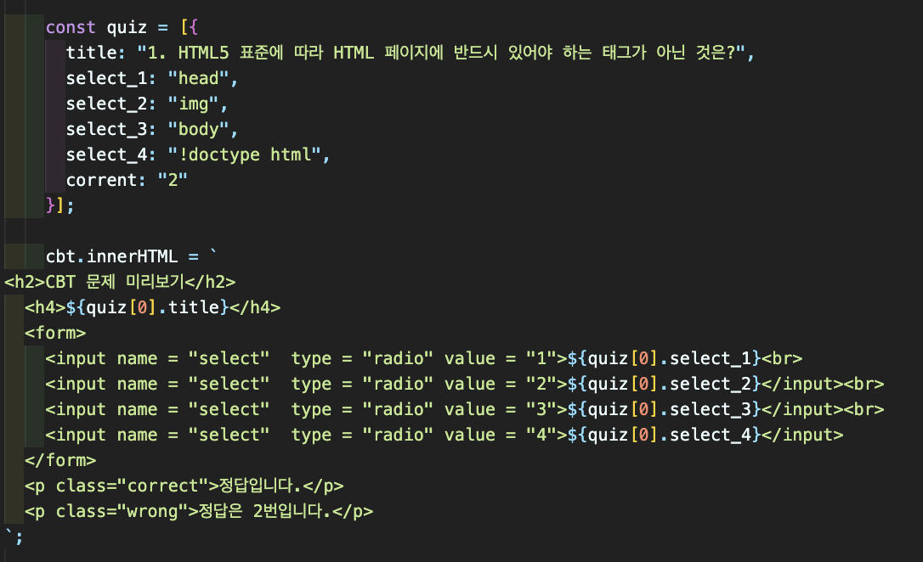
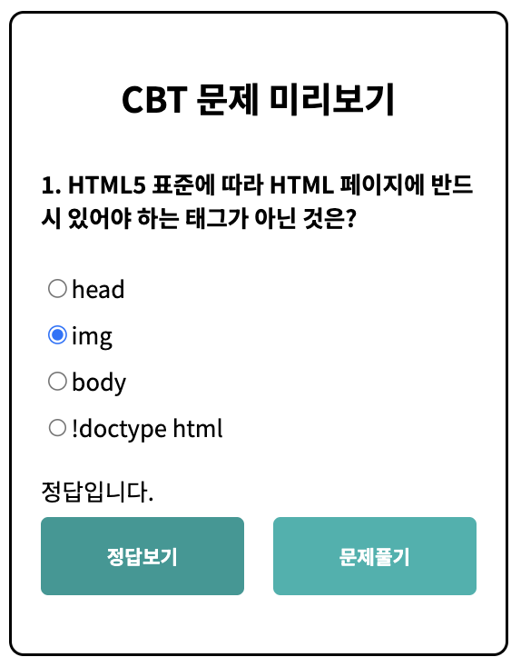
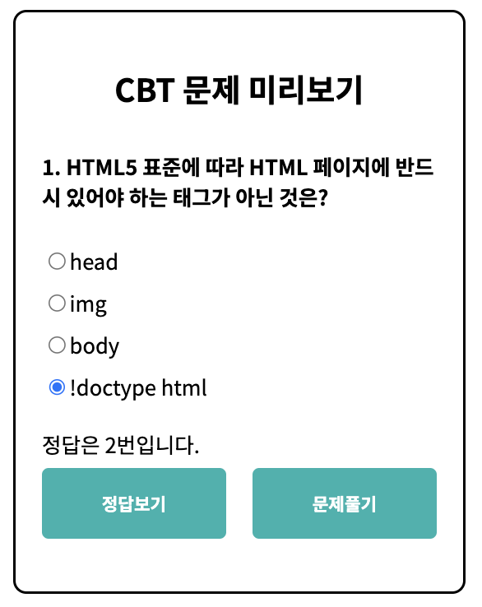
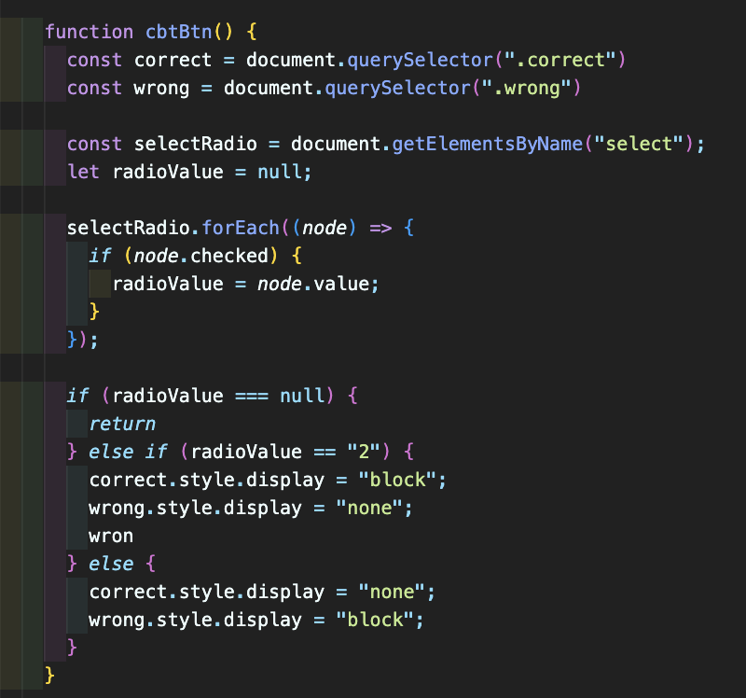
프로젝트 구현내용 상세페이지 - 이동우
Part 3
문제를 객체로 저장
innerHTML을 사용하여 문제가 나올
div 박스에 문제 저장
Radio 버튼이 한 개만 선택 될 수 있도록
Name =‘select’ 지정
Name = ‘select’를 가진 input 선택
forEach문을 사용해 radio 버튼이 체크된 값 확인
If문을 사용하여 radio의
정답인 2번에 체크되면 ‘정답입니다.’ 출력
정답이 아닌 radio의 체크가 되면
‘정답은 2번 입니다.’ 출력

Slide 16
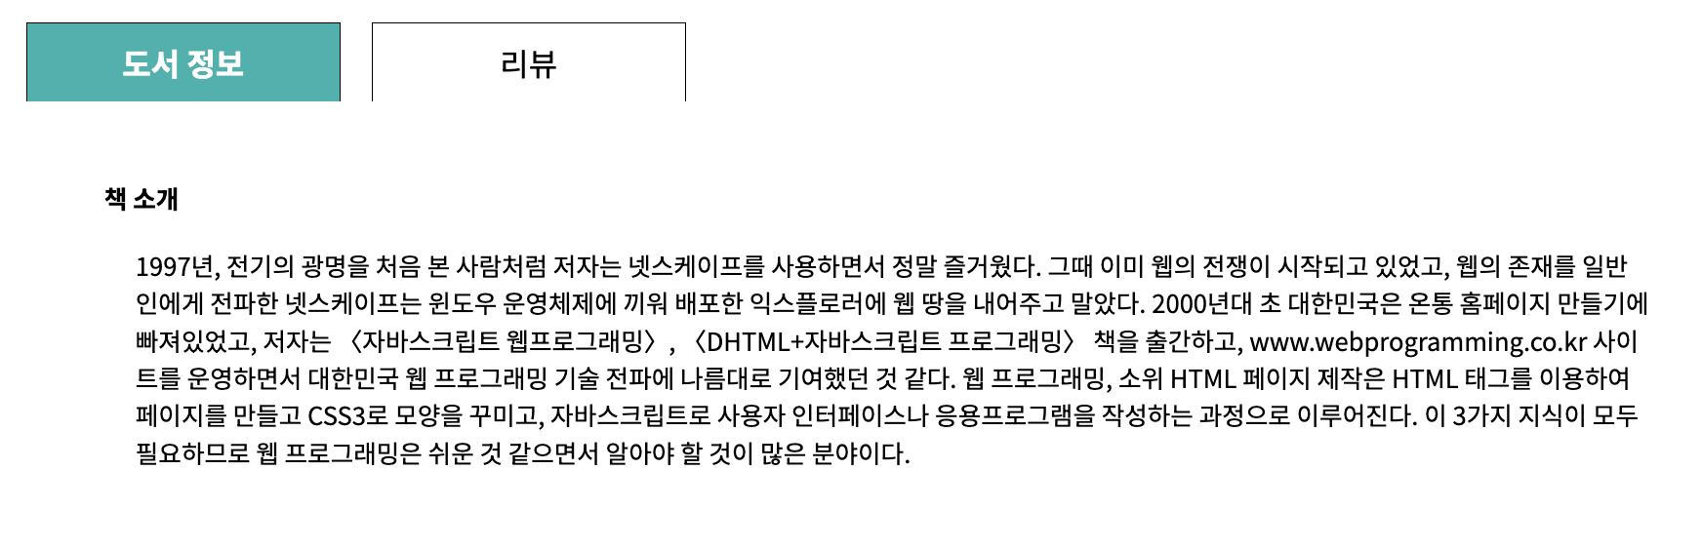
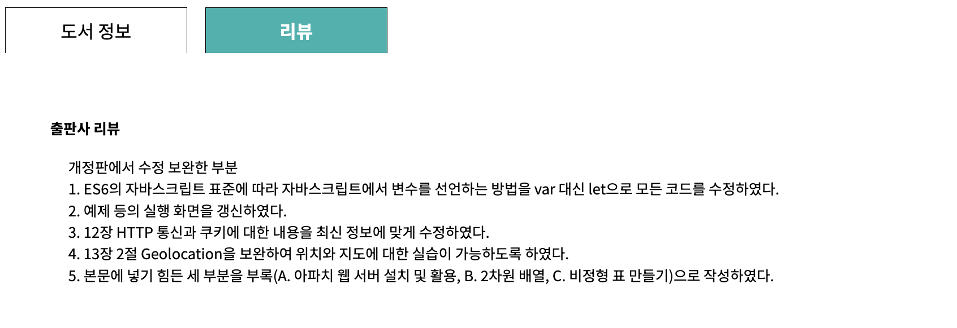
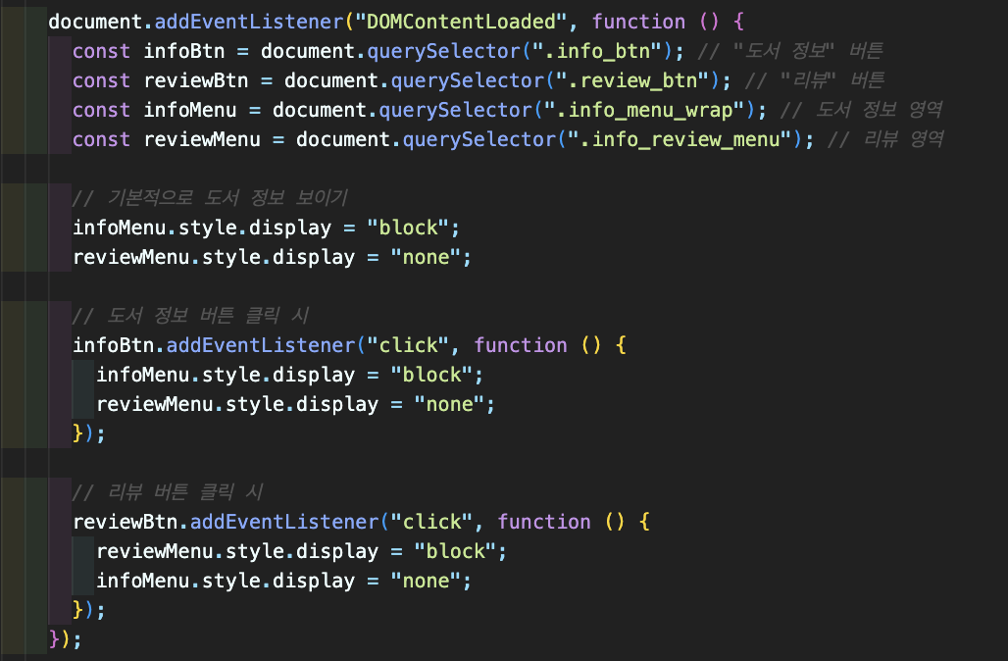
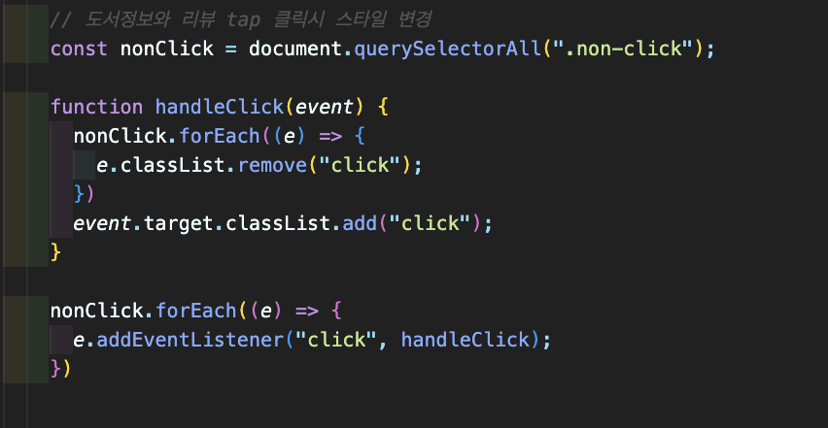
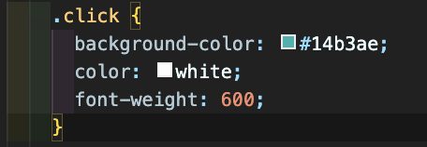
프로젝트 구현내용 상세페이지 - 이동우
Part 3
도서정보를 “block”으로 지정하여 기본으로 보이게 설정
addEventListener(“click”, function(){}) =
도서 정보 클릭 시 도서 정보의 내용을 리뷰 버튼 클릭 시 리뷰 버튼의 내용이
보일 수 있도록 함
여러 개의 .non-click 요소 중 하나(도서정보 or 리뷰)를 선택하면,
다른 요소에서 click 클래스 제거, 클릭된 요소에만 click 클래스를 추가
click 이벤트가 발생하면 handleClick 함수 실행

Slide 17
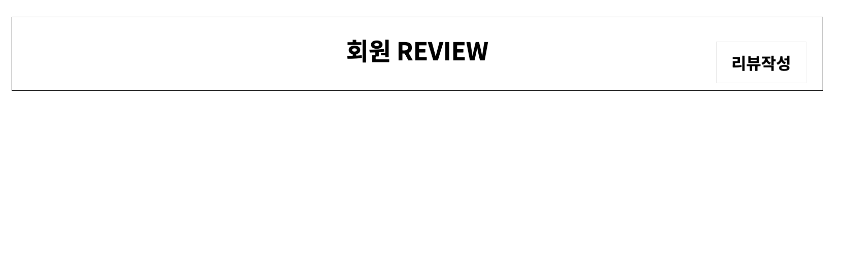
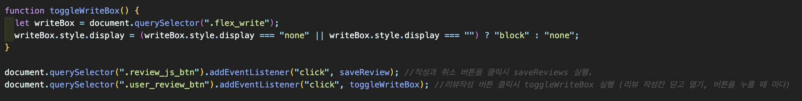

프로젝트 구현내용 상세페이지 - 이동우
Part 3
Function toogleWriteBox( ) 함수를 만들어
삼항 연산자를 사용하여 리뷰 작성 칸(“.flex_write”)의
display를 none || “” 이 참이면 block : 거짓이면 none을 실행
리뷰작성 버튼 (“.user_review_btn”) 클릭 시 toogleWriteBox 함수 실행
=> 리뷰작성 버튼을 클릭 할 때 마다 리뷰 작성 칸 열고 닫기

Slide 18


프로젝트 구현내용 상세페이지 - 이동우
Part 3
리뷰 저장 기능
1. 사용자가 입력한 제목(.firInput)과 내용(.sedText)를 가져옴
2. If문을 사용하여 사용자가 제목과 내용을 작성하지 않으면
trim()함수를 사용하여 공백이 있는지 확인하여
공백이 있으면 alert 실행.
3. localStroage를 사용하여 getItem으로
기존 리뷰 배열 가져오기
push를 사용하여 기존 리뷰에 title과 content 내용 추가
setItem으로 새 리뷰 저장
4. 입력창을 초기화한 후,
- displayReviews()를 실행하여 리뷰 목록을 갱신
- 작성을 누르면 리뷰 작성 칸이 닫히면서 리뷰가 작성됨

Slide 19




프로젝트 구현내용 상세페이지 - 이동우
Part 3
displatReviews() 함수를 호출하여 리뷰를 화면에 표시해주는 코드
localStroage 불러오기 = (getItem(“reviews”))
(.reviewInput) = 작성 완료된 리뷰가 나올 부분(= reviewContainer)
reviewConteinner.innerHTML =. “”;를 사용하여 기존의 내용 지우기
반복문 forEach를 사용하여 각 리뷰마다
<div class = “review-box”> 생성하여 제목, 내용, 삭제버튼을 추가
5. reviewBox의 부모인 reviewContainer에 내용 넣고 화면에 추가

Slide 20



프로젝트 구현내용 상세페이지 - 이동우
Part 3
getItem(“reviews”) = 저장된 리뷰 배열 가져오기
저장된 리뷰를 splice(index, 1) 선택한 리뷰 삭제하기
setItem = 변경된 배열을 다시 저장하기
displayReviews() 함수를 호출하여 변경된 사항을 화면에 저장

Slide 21




프로젝트 구현내용 상세페이지 - 이정호
Part 3

Slide 22


프로젝트 구현내용 상세페이지 - 이정호
Part 3
각 div 영역을 querySelector로 지정
시스템에 쓰일 변수 초깃값 설정

Slide 23






프로젝트 구현내용 상세페이지 - 이정호
Part 3
Onclick(execTimer( ))
타이머 지정
퀴즈 화면으로 전환
=> setInterval()
함수로 타이머 실행
timerDiv.style.width
1초마다 넓이를 점점 줄이며 제한시간 표시
특정시간이 지나면서 타이머 색깔 변경
제한시간 내 풀지 못한 문제는 오답노트에 저장
제한시간이 다 되면 알람 소리와 함께 결과 화면으로 전환

Slide 24




프로젝트 구현내용 상세페이지 - 이정호
Part 3
퀴즈 배열의 객체 형식으로 10문제 저장
Body 태그에 onload = “showQuiz()로
객체에 저장된 문제를 화면에 표시
문항 선택 후 다음 버튼 클릭 시 선택한 문항 value 값과 문제 답을 비교
정답 => currectNum 값을 1증가
오답 / 문항 미선택=> wrongNote 배열에 해당 문제 저
quizeIndex 값 1증가시켜 다음 문제로 넘어감

Slide 25




프로젝트 구현내용 상세페이지 - 이정호
Part 3
10개의 문제를 다 풀면 결과 화면으로 전환
10문제를 모두 맞출 경우 골든벨 이벤트 실행
오답이 있을 경우 점수 구간 밑에 오답노트 표시

Slide 26


프로젝트 구현내용 상세페이지 - 이정호
Part 3
다시보기 버튼 클릭 시 새로고침으로 display 값을 전부 초기화 cbt 이용 절차 화면으로 전환

Slide 27






Part 3
프로젝트 구현내용 메인페이지 - 윤현기

Slide 28





Part 3
프로젝트 구현내용 메인페이지 - 윤현기
달력의 날짜 데이터 가져오기
날짜에 저장되있는 데이터 값 화면에 표시
사용자 입력에 따라 년 / 월 / 일 표시
해당 투두리스트 항목 불러옴
날짜가 클릭될 시 기존에 선택된 날짜의 하이라이트 기능 삭제
클릭된 날짜에 하이라이트 기능 추가
할일 목록 랜더링

Slide 29





Part 3
프로젝트 구현내용 메인페이지 - 윤현기
투두리스트 내의 달력에 선택된 날짜를 저장,
로컬스토리지 변수 titleByDate 불러옴
loadTitle의 매개변수 지정 및 제목에 초깃값을 or 연산자를 사용하여 ‘제목없음’을 정의
updateTitleForDate = HTML에 타이틀 컨테이너 안의 타이틀 인풋의 클래스를 선택, 여기에 지정된 함수 loadTitle을 updateForDate의 매개변수를 넣음.
사용자가 날짜마다 다르게 제목을 지을 수 있도록 표시하기 위한 함수
기존에 지정 돼 있던 현재 년 / 월 불러오고
리턴값을 formatted(초기화 함수)를 작성하여
년 / 월 / 일 / 요일 (객체 안의 weekday) 지정

Slide 30




Part 3
프로젝트 구현내용 메인페이지 - 윤현기
renderCalender()함수
1. hasTitle = 제목이 있는지 확인 함
2. titleDot = 삼향연산자 사용하여 True면 점표시 false면 빈 문자열 추가
3. liTag = 화면에 출력해야하므로 HTMl 생성
제목이 수정 되면 달력에 점 표시가 되야하므로 saveTitle에 renderCalender()함수 호출

Slide 31





Part 3
프로젝트 구현내용 메인페이지 - 윤현기
1.이벤트리스너 change 함수
체크박스가 체크 되면 CSS에 completed 클래스 추가 아니면 제거
2.rederCalender()함수
allCompledted = 3가지의 조건을 확인하는 코드
할 일 목록이 있는지, 할 일 목록이 비어있지 않은지, 모든 할 일 항목이 완료 되었는지 확인
3.completedMark=3가지 조건이 다 확인 되면 체크 마크표시, 아니면 빈문자열

Slide 32


Part 3
프로젝트 구현내용 메인페이지 - 윤현기
할 일 목록에 대한 데이터가 있을 때 체크박스 텍스트 카테고리 삭제 버튼 생성
checkbox.addEventListener(“change” ( ) => { });
체크박스가 체크되면 내용에 밑줄 표시
체크박스에 체크가 해제 시 밑줄 제거
Remove() -> comoplate 클래스 제거

Slide 33



Part 3
프로젝트 구현내용 메인페이지 - 윤현기
Delete 버튼을 누르면 할 일 삭제
Splice( ) 함수를 사용하여 할 일 목록에 저장된 index 요소 제거
If문을 사용하여 할 일 데이터가 비었는지 확인,
비었다면 해당 날짜 키 자체 삭제

Slide 34

감사합니다~!

